Slide 1


Slide 2
ОРГАНИЗАТОРЫ И ПАРТНЕРЫ
Организатор Акции:
Министерство просвещения Российской Федерации
Координатор Акции:
Ярославский государственный педагогический университет
им. К.Д. Ушинского
Официальные партнеры Акции:
Общественная палата Российской Федерации
Правительство Ярославской области
Общероссийская общественно-государственная просветительская организация «Российское общество «Знание»
Центральный музей Великой Отечественной войны 1941-1945 гг.
Федеральное агентство по делам молодежи (Росмолодёжь)
Общероссийское общественно-государственное движение детей
и молодежи «Движение Первых»

Slide 3
ЦЕЛИ АКЦИИ
формирование у молодежи традиционных российских духовно-нравственных ценностей;
развитие интереса школьников и студентов к истории Великой Отечественной войны через историю своих семей;
содействие осознанию молодыми людьми личной причастности к истории своей страны;
содействие формированию у будущих педагогов профессиональной ответственности за будущее молодого поколения, будущее Великой Родины.

Slide 4

ИТОГИ ПРОВЕДЕНИЯ АКЦИИ В 2023 ГОДУ
Более 40 000 школьников и студентов
Более 3000 образовательных организаций-участниц из 61 региона России
Более 20 000 героев, информация
о которых загружена на сайт Акции
https://книгипамяти.рф/

Slide 5
ИТОГИ ПРОВЕДЕНИЯ АКЦИИ В 2024 ГОДУ
77 регионов провели региональные слеты активистов Акции
Более 1 600 участников слетов
Создан спектакль «Станция Помнить» по мотивам рассказов школьников и студентов
15 показов спектакля в 10 районах Ярославской области
Более 3 000 зрителей спектаклей

Slide 6
ИТОГИ ПРОВЕДЕНИЯ АКЦИИ В 2025 ГОДУ
Более 500 000 школьников и студентов
89 субъектов Российской Федерации, а также ряд зарубежных государств-участников (Беларусь, Молдова, Армения, Грузия, Абхазия, Кыргызстан, Казахстан, Узбекистан, Таджикистан, Туркменистан, Китай)

Slide 7
СРОКИ ПРОВЕДЕНИЯ АКЦИИ В 2026 ГОДУ
2 апреля 2026 года – официальный старт акции в Музее Победы (г. Москва) с очным участием школьников и студентов – представителей всех субъектов Российской Федерации;
3-30 апреля 2026 года – проведение акции в образовательных организациях всех субъектов Российской Федерации – очные выступления школьников и студентов.

Slide 8
АЛГОРИТМ ПОДГОТОВКИ АКЦИИ В РЕГИОНЕ:
До 5 февраля 2026 года субъекты Российской Федерации, информируют проектный офис о готовности принять участие в Акции (по электронной почте nskp-info@yandex.ru)
До 5 марта 2026 года региональный штаб Акции определяет даты проведения Акции в конкретных организациях-площадках и передает данные в проектный офис Акции для формирования федерального календаря проведения Акции
До 17 марта 2026 года штаб через организации информирует школьников и студентов об Акции. Рассылает алгоритмы подготовки текстов выступлений о родственниках – участниках войны и тружениках тыла, и слайдов с информацией
До 31 марта 2026 года штаб разрабатывает сценарный план проведения Акции на каждой из площадок, составляет совместно с организацией-площадкой график выступлений, график посещения площадки слушателями

Slide 9
РЕГИОНАЛЬНЫЙ ШТАБ АКЦИИ
В региональный штаб Акции могут войти представители:
региональных органов власти
общественных палат регионов
молодежных общественных советов и объединений
региональных организаций Российского общества «Знание»
Движения Первых
педагогических университетов
педагогических колледжей

Slide 10
КООРДИНАТОР РЕГИОНАЛЬНОГО ШТАБА АКЦИИ
Зоны ответственности:
Информирование потенциальных образовательных организаций, которые могут принять участие в Акции
Определение организаций-участников Акции
Определение организаций-площадок проведения Акции с учетом количества потенциальных выступающих, заявившихся от разных образовательных организаций (площадка определяется с количеством выступающих в городских территориях не менее 300 человек)
Сбор сведений о площадках, количестве человек. Сведение списков участников по региону и передача их в проектный офис Акции.
Модерация и утверждение лиц от образовательных организаций, ответственных за выкладку материалов на сайт

Slide 11
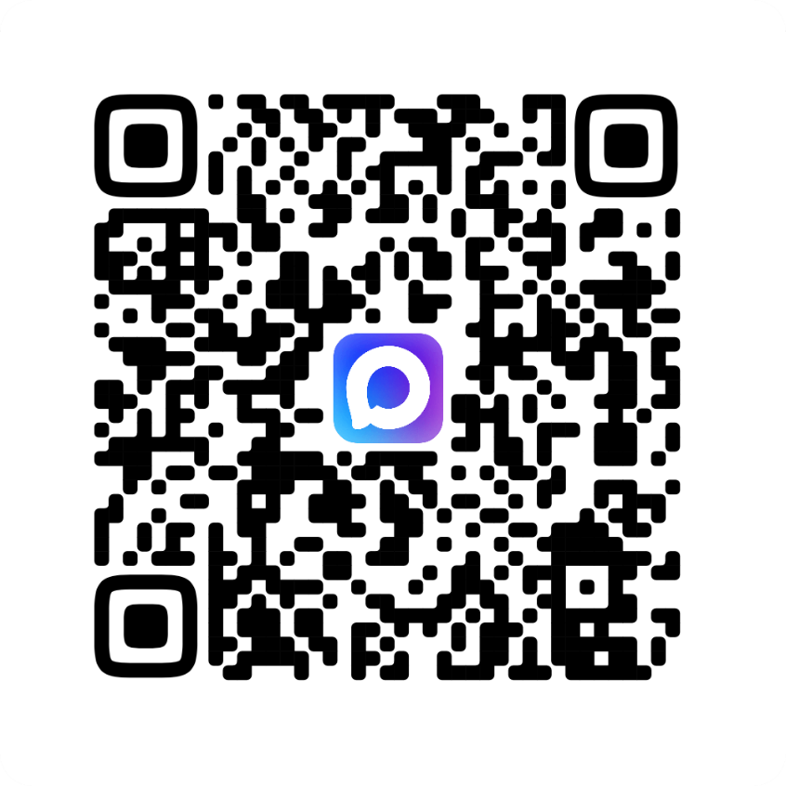
ЧАТ
Для координации деятельности региональных штабов создан чат в МАХ для региональных координаторов

Slide 12
ОТВЕТСТВЕННОЕ ЛИЦО
В ОРГАНИЗАЦИИ-УЧАСТНИКЕ АКЦИИ
Организация участник – школа, колледж, вуз, центр дополнительного образования
Полномочия:
Информирование потенциальных участников об Акции
Информирование о материалах, необходимых для подготовки
Консультирование по вопросам подготовки материалов к выступлению
Модерация и размещение материалов участников на сайте Акции (данная процедура будет возможна после проведения акции в апреле)

Slide 13
ПРЕДСТАВЛЕНИЕ МАТЕРИАЛОВ
Участник акции (школьник, студент, педагог) предоставляет следующие материалы:
Для сайта:
  Фотографию героя
  Текст о герое
  Чек-лист о наградах и участии в битвах
Для выступления:
  1 слайд презентации (по шаблону)

Slide 14

Фамилия
Имя Отчество
ХХ.ХХ.ХХ-ХХ.ХХ.ХХ

Slide 15

Фамилия
Имя Отчество
ХХ.ХХ.ХХ-ХХ.ХХ.ХХ

Slide 16
РЕСУРСЫ
Чем школьник или студент может воспользоваться при подготовке своего выступления:
https://podvignaroda.ru/
https://pamyat-naroda.ru/

Slide 17
ОТЧЕТ О ПРОВЕДЕНИИ АКЦИИ
Количество образовательных организаций региона, принявших участие в Акции
Количество участников Акции
Фото- и видеоматериалы о ходе проведения Акции
Срок – 30 апреля 2026 года

Slide 18
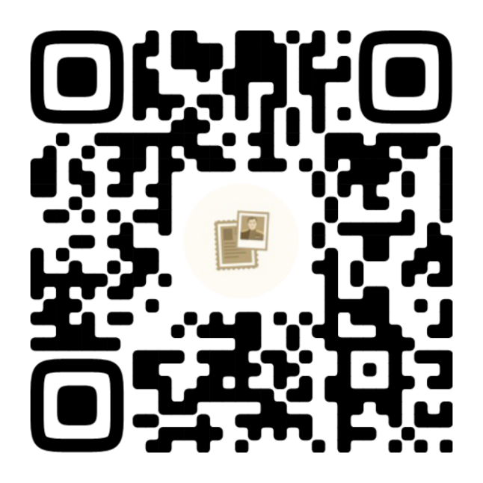
ПРОЕКТНЫЙ ОФИС
Кристина Михайловна Царькова
руководитель проектного офиса акции «Наши семейные книги памяти»
+7-910-820-83-09
nskp-info@yandex.ru
https://vk.com/tsarkova_kristina
vk.com/booksofmemory_yspu

